Slide 1

Ekološki menadžment dr aleksandra boričić

Slide 2
Zelena agenda za zapadni Balkan
dr Aleksandra Boričić

Slide 3
Zemlje zapadnog Balkana
Europska unija razradila je politiku kojom se podržava postupna integracija država zapadnog Balkana u Uniju.
Hrvatska je 1. jula 2013. postala prva od tih sedam država koja je pristupila Uniji, a Crna Gora, Srbija, Republika Severna Makedonija i Albanija imaju službeni status država kandidatkinja. S Crnom Gorom i Srbijom otvoreni su pristupni pregovori i poglavlja, a Bosna i Hercegovina i Kosovo potencijalne su države kandidatkinje.

Slide 4

Zemlje zapadnog Balkana

Slide 5
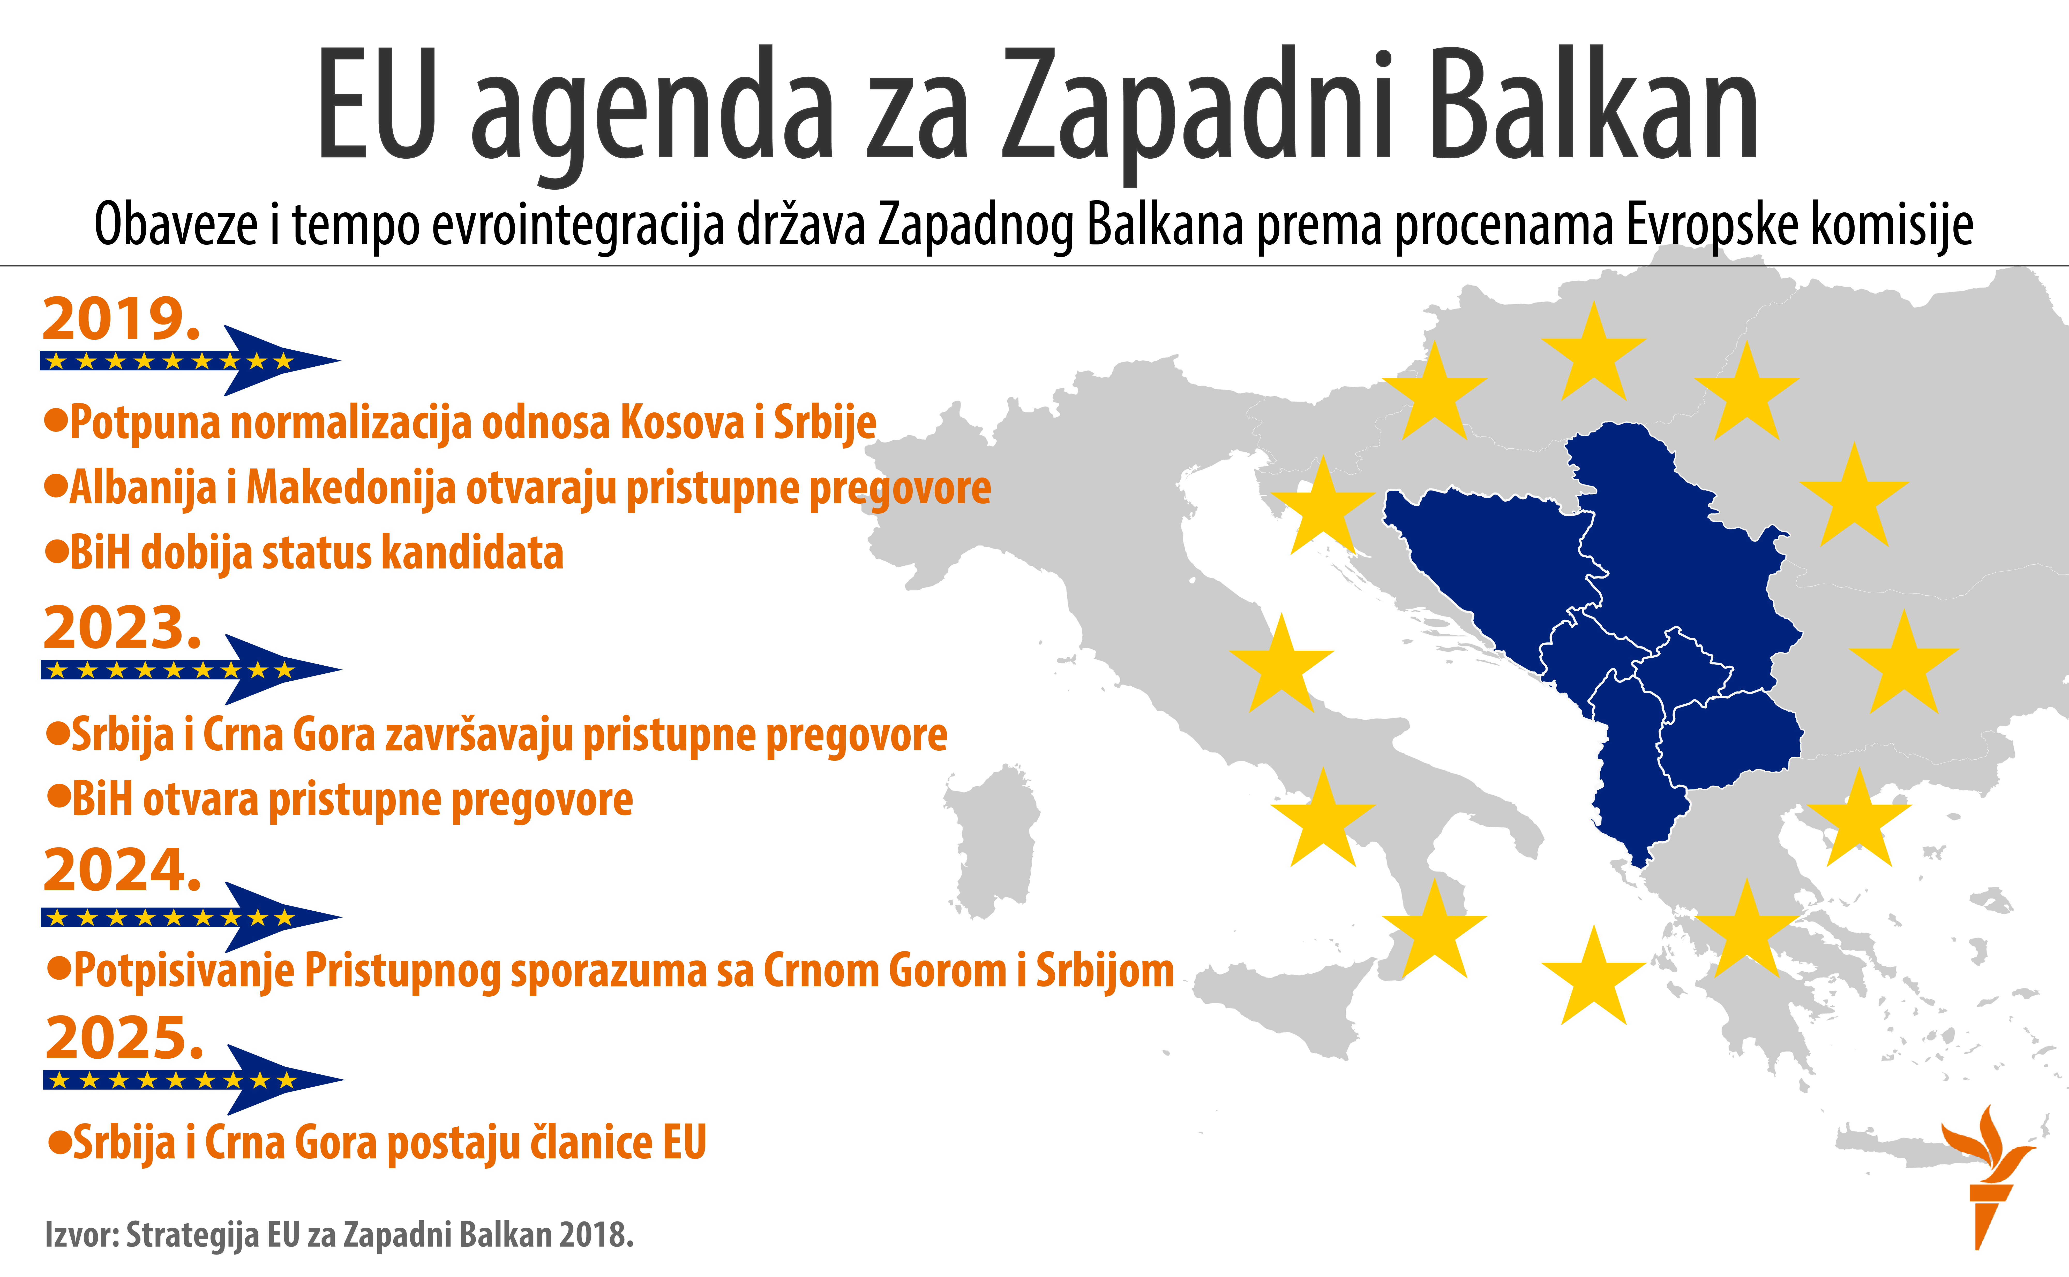

Slide 6
Šta je zelena Agenda?
Gotovo godinu dana po potpisivanju Sofijske deklaracije, šefovi država i vlada sa Zapadnog Balkana postigli su dogovor s Evropskom unijom o sprovođenju Akcionog plana za Zelenu agendu, što im otvara put ka ostvarivanju Ekonomskog i investicionog plana za region vrednog 30 milijarda evra.
Obavezali su se da u središte svih privrednih aktivnosti stave održivi razvoj, štednju resursa, zaštitu prirode i klimatsku akciju i da se usklade s ciljevima EU.

Slide 7
Obaveze iz Akcionog plana
U Akcionom planu za Zelenu agendu za Zapadni Balkan za period do 2030. godine najvažniji segmenti su:
naplata emisija gasova s efektom staklene bašte,
planovi za postepeni prestanak korišćenja uglja,
regionalne integracije,
kontrola zagađivanja i zaštita životne sredine.

Slide 8
Zadatak zemalja zapadnog Balkana
Zapadni Balkan ima zadatak da proglasi aspiracije na polju energetike i klime koje će odgovarati cilju EU da se emisije gasova s efektom staklene bašte do kraja decenije spuste 55 odsto, kao i drugim povezanim ciljevima, za šta je neophodna ogromna transformacija.
Zapadni Balkan bi do 2023. trebalo da usvoji strategije koje će obuhvatiti ceo životni ciklus proizvoda.

Slide 9
Zadatak zemalja zapadnog Balkana
primena strategija za kvalitet vazduha i izgradnja neophodne infrastrukture za preradu otpadnih voda najkasnije 2030. godine.
2026. treba usvojiti standarde o bezbednosti hrane, zdravlju i dobrobiti biljaka i životinja i upravljanju otpadom, kao i za podršku organskom i uzgoju hrane bez ikakvog zagađivanja i smanjenje količine sintetičkih hemijskih proizvoda u proizvodnji hrane. Među merama u poljoprivredi moraće da budu korišćeni obnovljivi izvora energije i smanjenje emisija.
Zemlje regiona su preuzele odgovornost za pripremu planova za obnovu šumovitog pejzaža do 2024. uključujući finansijsku komponentu.

Slide 10
Akcioni plan zelene Agende
klimatska delovanja, uključujući dekarbonizaciju, energetiku i mobilnost,
(2) cirkularna ekonomija, koja se posebno bavi otpadom, recikliranjem, održivom proizvodnjom i efikasnim korišćenjem resursa,
(3) biodiverzitet, čiji je cilj zaštita i obnavljanje prirodnog bogatstva regiona,
(4) borba protiv zagađenja vazduha, vode i zemljišta i (5) održivi prehrambeni sistemi i ruralne oblasti.
Digitalizacija će biti ključni pokretač navedenih pet stubova u skladu sa konceptom dvostruke zelene i digitalne tranzicije.

Slide 11
1. Dekarbonizacija: klima, energetika, mobilnost
Klimatske promene
Zapadni Balkan je jedan od regiona u Evropi koji je najviše pogođen uticajem klimatskih promena i predviđa se da će se ovaj trend nastaviti, s procenama porasta temperature od 1,7 - 4,0°C, pa čak i preko 5,0°C do kraja veka, u zavisnosti od globalnih napora u smanjenju emisije gasova sa efektom staklene bašte.
Pariski sporazum, koji je potvrdilo pet zapadnobalkanskih partnera, obavezuje svoje potpisnike da preduzmu mere kako bi se obezbedilo da globalni prosečni porast temperature bude znatno ispod 2° i da ulože napore u ograničavanje globalnog zagrevanja na 1,5°. U skladu sa Zakonom o klimatskim promenama EU, klimatska neutralnost će se odraziti na bilateralne odnose EU i pregovore o pristupanju sa Zapadnim Balkanom, koji bi već sada trebalo da počne da transformiše svoja društva u skladu s tim.

Slide 12
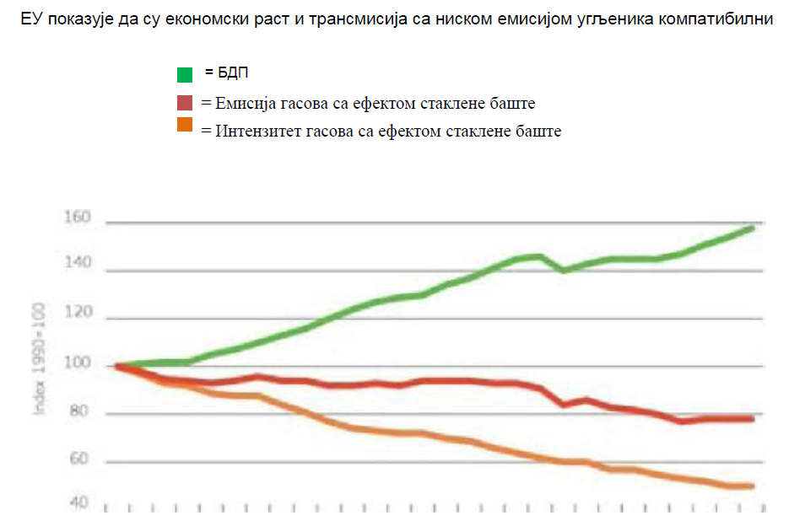

Slide 13
Klimatske promene
Postizanje klimatske neutralnosti do 2050. godine podrazumeva dalekosežne promene u načinu na koji danas živimo, zbog čega Komisija predlaže smanjenje emisije gasova sa efektom staklene bašte za 55% do 2030.
Prema istraživanju EU, 93% građana EU klimatske promene smatra ozbiljnim problemom. Slično istraživanje sprovedeno na Zapadnom Balkanu 2019. godine otkrilo je da samo 65% stanovništva regiona klimatske promene smatra pretnjom.

Slide 14
Prelaz na čistu energiju
Ugalj je i dalje ključan za energetski sektor Zapadnog Balkana, čineći oko 70% električne energije proizvedene u regionu, a u nekim zemljama čak 97%. Albanija, sa snažno razvijenom hidroenergijom, je značajan izuzetak.
Obnovljivi izvori energije već čine značajan deo mešavine električne energije u nekim ekonomijama regiona. Uvođenje modernih tehnologija mora biti praćeno boljim investicionim okruženjem.

Slide 15
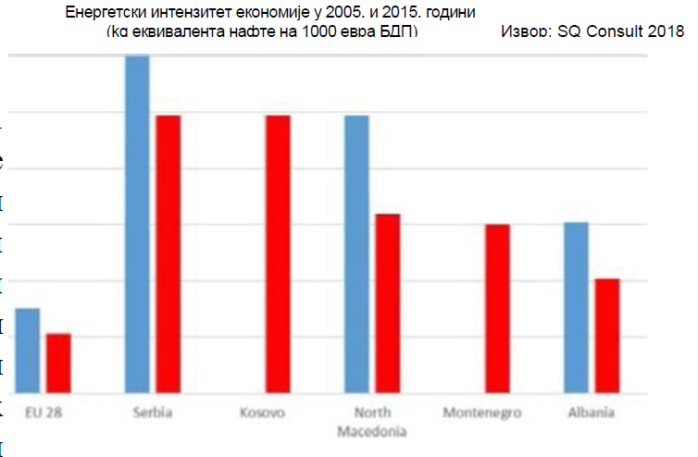

Slide 16
Pametna i održiva mobilnost
Zelena agenda biće mogućnost da se preispitaju sveukupne transportne strategije i promoviše zelenija i održivija transportna mreža kroz:
- Revitalizaciju železničke mreže,
Inteligentne transportne sisteme
Multimodalnih transportnih rešenja i promene načina prevoza,
Čistija goriva i veće efikasnosti goriva,
Inovativna rešenja,...

Slide 17
2. Cirkularna ekonomija: održiva proizvodnja i potrošnja
Resursi, proizvodnja inovacija
- Napraviti model cirkularne ekonomije kod kojeg se vrednost i resursi održavaju u ekonomiji što je duže moguće, a stvaranje otpada svodi na minimum.
Region mora da traži opcije za smanjenje traga potrošnje i povećanje udela cirkularne upotrebe materijala.
Povećanje produktivnosti resursa u okviru ekonomije. Ekonomije Zapadnog Balkana trenutno se nalaze na donjem kraju produktivnosti resursa, sa vrednostima (tj. 0,35 evra/kg) mnogo ispod proseka EU (tj. 2,07 evra/kg⁶)

Slide 18
Otpad i plastika
Stvaranje otpada na Zapadnom Balkanu kontinuirano se povećava tokom poslednjih godina zbog ekonomskog razvoja i povećane potrošnje, koja trenutno iznosi oko 1000 kg/stanovniku.
Iako je ovo još uvek niže od proseka EU od 1700 kg/stanovniku, vrlo nizak procenat recikliranja (ispod 3%, u poređenju sa prosekom EU od 44%) ima za posledicu veću količinu otpada koji se ne reciklira.

Slide 19
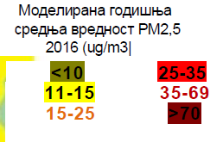
3. Smanjenje zagađenja: vazduh, voda i zemljište

Slide 20
4. Održivi prehrambeni sistemi i ruralne oblasti
Poljoprivreda i srodni sektori i dalje doprinose oko 10% bruto domaćeg proizvoda (BDP), dok je u nekim zemljama udeo poljoprivrede, šumarstva i ribarstva blizu 20% ukupne radne snage (40% u slučaju Albanije).
Prosečna veličina poljoprivrednog gazdinstva je nekoliko puta manja nego u EU, produktivnost rada i prinosi su vrlo niski - zbog nerazvijenih tehnoloških mogućnosti, a mnoga domaćinstva se i dalje bave poljoprivredom za sopstvene potrebe.

Slide 21
5.Biodiverzitet: zaštita i obnova ekosistema
Kao region sa bogatstvom staništa i vrsta, uključujući brojne važne endemske vrste, Zapadni Balkan ne bi trebalo da štedi napore da zaštiti biodiverzitet i usluge ekosistema, uključujući usklađivanje sa zakonodavstvom EU.

Slide 22
Zaključak
BRISEL – Evropska unija je na samitu s liderima zemalja Zapadnog Balkana potvrdila da će one dobiti 9 milijardi evra bespovratnih sredstava i 20 milijardi evra investicija.
Zelena agenda za Zapadni Balkan predviđena je Evropskim zelenim planom, koji predstavlja skup politika i mera kako bi Evropska unija postala klimatski neutralna do 2050. godine.

Slide 23
Europski zeleni plan
https://ec.europa.eu/info/strategy/priorities-2019-2024/european-green-deal_hr

